Slide 1



Slide 2
L’APERÇU DU DARS
DARS est un «Logiciel de gestion scolaire », développé par DataRays (société libanaise) ; Typique des écoles libanaises, le programme prévoit l'informatisation et l'automatisation des différentes tâches effectuées par le personnel scolaire.
  DARS a une longue histoire de succès,
  Utilisé dans 65 écoles
  Plus de 5000 enseignants
  Plus de 60'000 étudiants
Simple, facile à utiliser mais transmet beaucoup d’informations. Les utilisateurs ont indiqué que les modules DARS sont conviviaux et peuvent leur fournir tous les rapports et résultats dont ils ont besoin pour leurs opérations quotidiennes et pour leur analyse périodique.
VISION
Nous travaillons avec de grandes écoles depuis plus de 10 ans en intégrant DARS dans leur environnement de gestion et DARS a permis aux gestionnaires de contrôler facilement les opérations de l'école et d'avoir une vision précise de la situation financière, des performances et de l'évolution de l'école aufil des ans.

Slide 3
References List
Jésuites
Collège Notre Dame de Jamhour Jamhour 3,100
Collège Saint Grégoire Achrafieh 1,000
Jesus and Mary School Rabwe 2,200
Collège Saint Georges Zalka 800
Besançon
Besançon Baabda Baabda 800
Besançon baabdath baabdath 1,000
Besançon Beyrouth Beyrouth 800
Besançon Kfour Kfour 250
Besançon Baskinta Baskinta 250
Sainte Famille
Ecole Notre Dame de la Délivrance Zalka 800
Ecole Saint Elie Zahlé 1,600
Ecole Saint Antoine de Padoue Haouch Hala 1,600
Ecole Saint Jean-Baptist Wadi Chahrour 800
Notre Dame Sahel Alma Sahel Alma 1,400
Ecole Notre Dame de Lourdes Antélias 600
Ecole Saint Joseph Mazraat Yachouh 400
Ecole Saint Elie Batroun 800
Ecole Notre Dame du Salut Chekka 800
Ecole Saint Joseph Bécharré 650
Ecole Saint Maron Tripoli 1,800
Ecole Saint Simon Beit Mellet 300
Ecole Mart Moura Bkarzla 300
Ecole Notre Dame Mejdlaya 600
Ecole Saint Joseph Jbeil 1,000
Ecole Notre Dame de l'Assomption Meziara 400
Ecole Saint Elie Bhamdoun 300
Eastwood
Eastwood College Mansourieh 400
Eastwood College Kfarchima 800

Slide 4

A quoi sert le programme DARS?
Présences Quotidiennes
Discipline
Agenda / Devoirs
Notes
Bulletin Scolaire
Commentaires / Evaluation
Competences
Annonces Circulaires

Slide 5
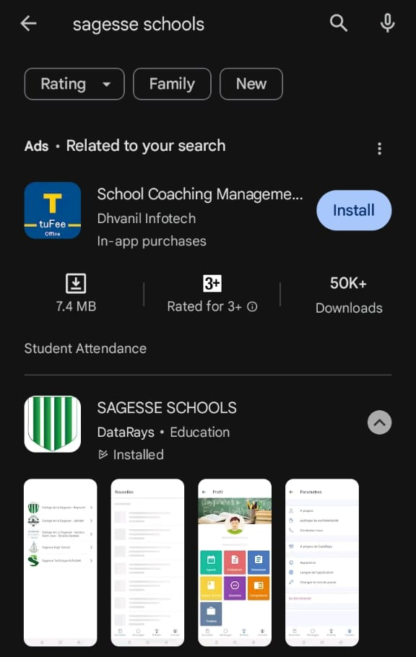
Download App
Accédez à « Play Store » ou « App Store » et rechercher:
Sagesse Schools

Slide 6
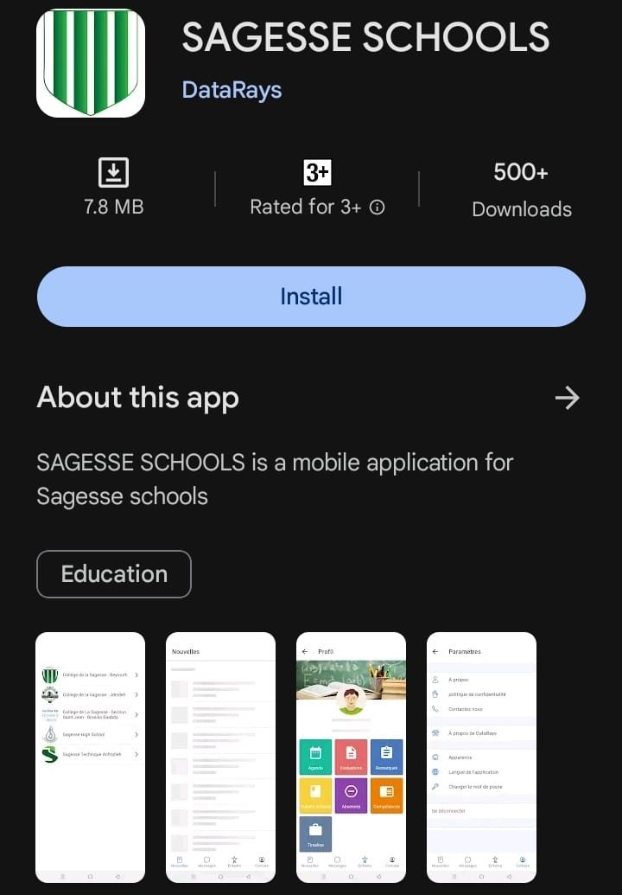
Download App
Télécharger l'application

Slide 7
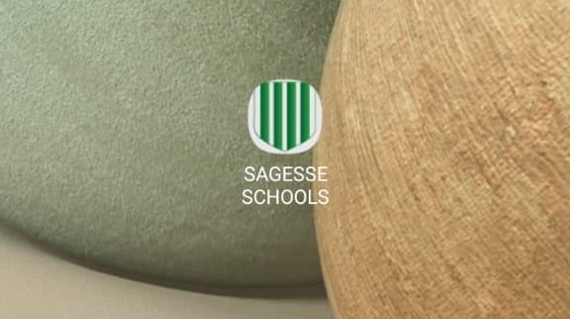
Open the App
Clicker sur l’icone “Sagesse Schools” sur votre appareil.

Slide 8
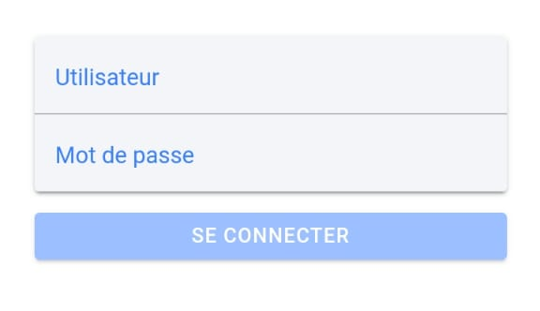
Login
Mettre votre nom d'utilisateur et mot de passe

Slide 9
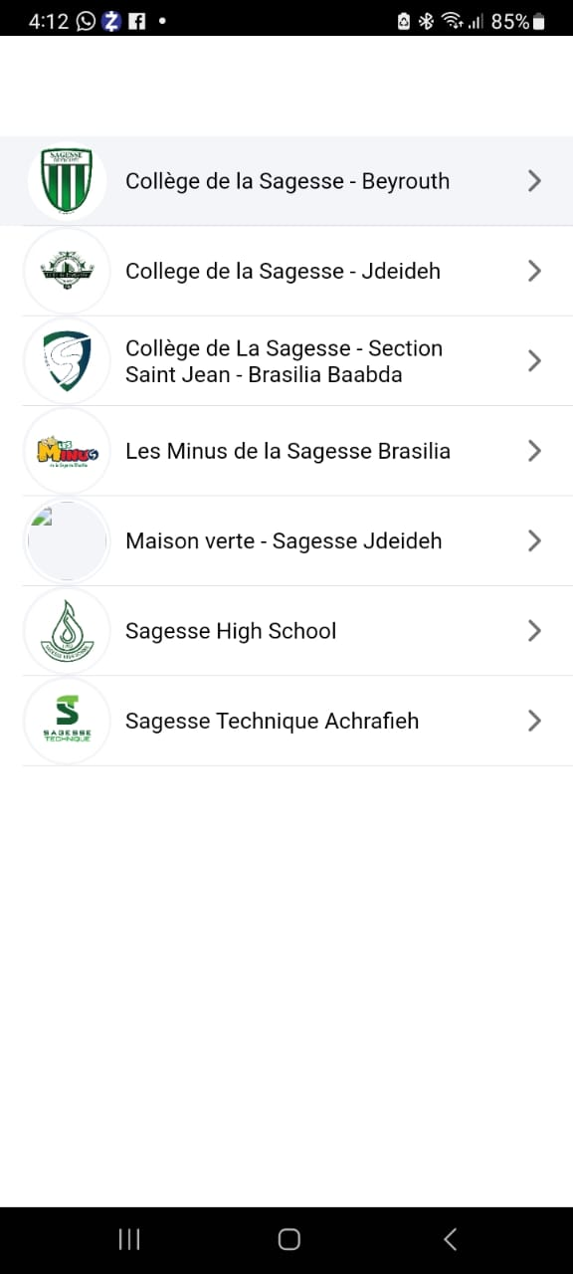
Choisissez:
Collège de la Sagesse - Beyrouth

Slide 10
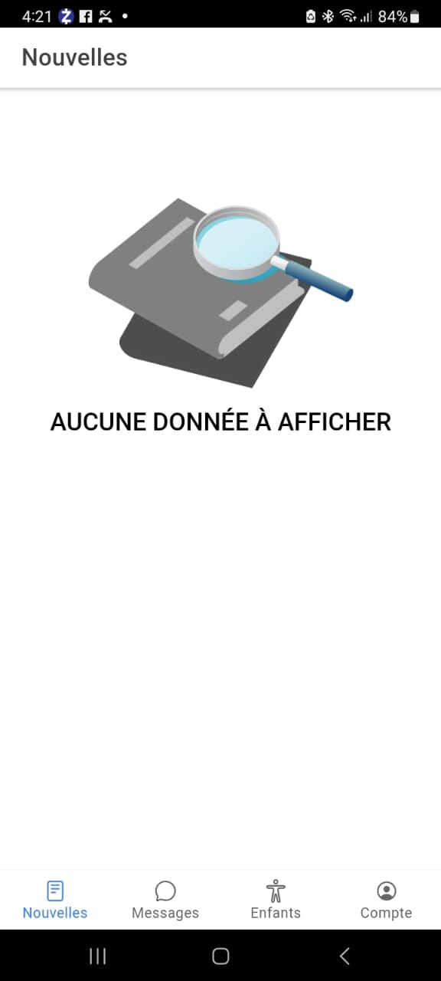
Nouvelles

Slide 11
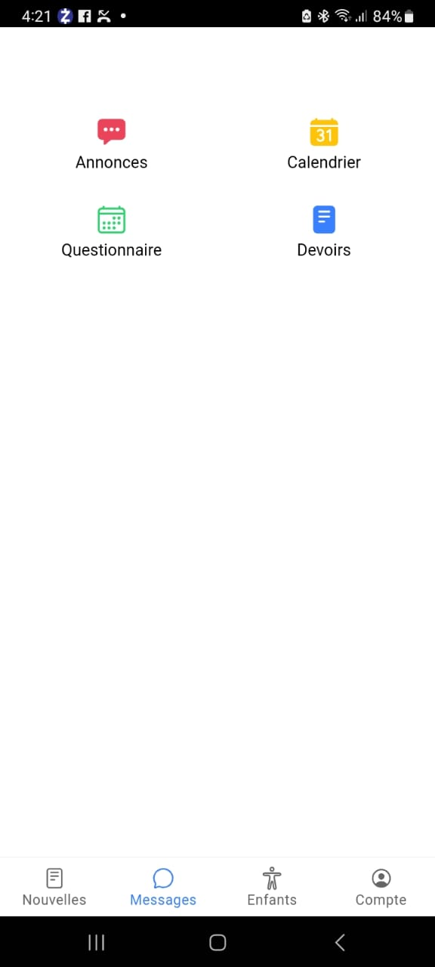
Messages

Slide 12
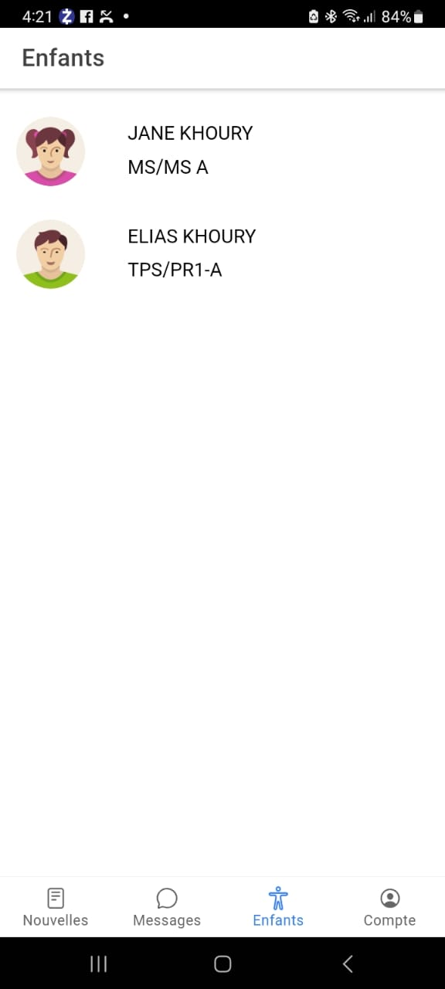
Enfants
Choisissez l'étudiant

Slide 13
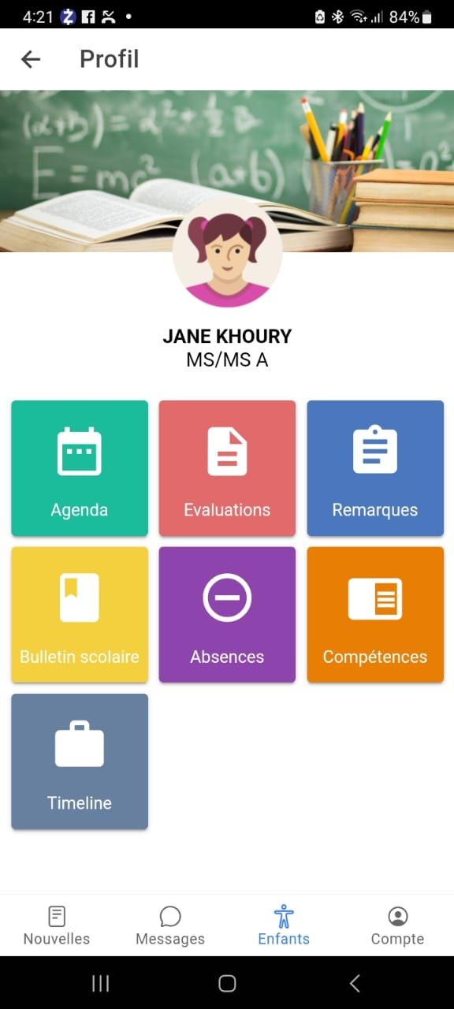
A plus section

Slide 14
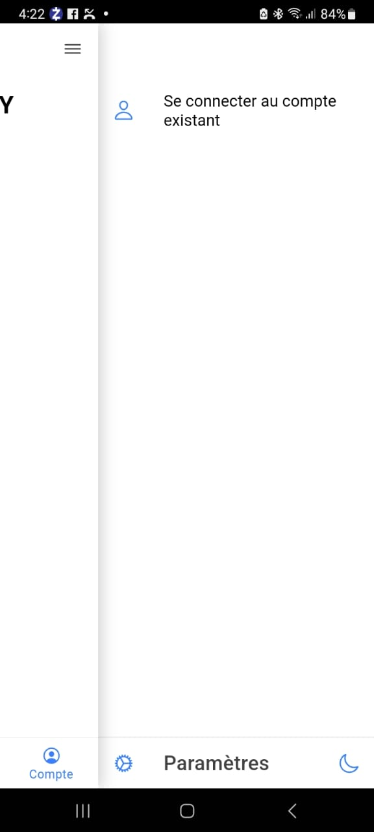
Paramètres

Slide 15
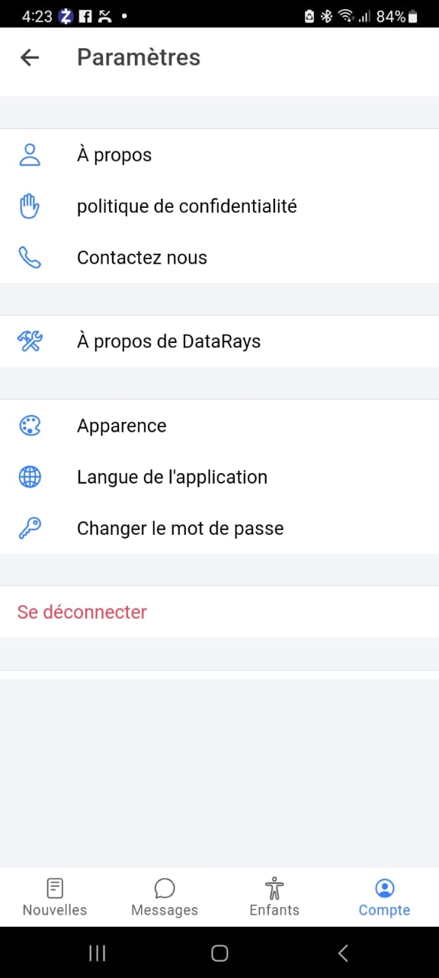
Paramètres

Slide 16
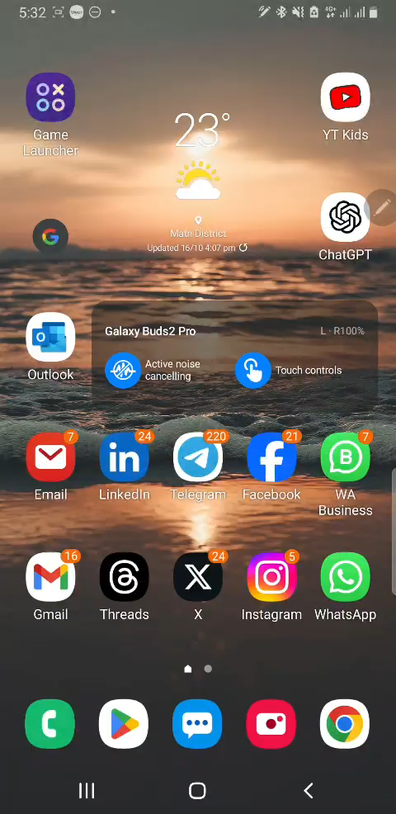
Video
(5 min)

Slide 17
Merci
© Collège de la Sagesse – Jdeideh 2024/2025
ICT Department

